Slide 1
Актуальные вопросы размещения и сверки информации на сайте
BUS.GOV.RU
Управление Федерального казначейства по Иркутской области

Slide 2
Управление Федерального
казначейства по Иркутской области
Структура официального сайта в сети «Интернет» bus.gov.ru
Основные разделы
Нормативные правовые акты
Российской Федерации
Информация о государственных (муниципальных) учреждениях
Федеральный закон от 8 мая 2010 г. № 83-ФЗ
Федеральный закон от 12 января 1996 г. № 7-ФЗ
Приказ Минфина России от 21 июля 2011 г. № 86н
Информация о социальном заказе
ФЗ от 13 июля 2020 г. № 189-ФЗ
Постановление Правительства РФ от 05 ноября 2020 г. № 1789
Независимая оценка качества условий оказания услуг организациями (НОК)
Приказ
Приказ Минфина РФ от 7 мая 2019 г. N 66н
Приказ Минтруда РФ от 31 мая 2018 г. № 344н

Slide 3
Управление Федерального
казначейства по Иркутской области
Нормативное обеспечение размещения и анализа информации на сайте bus.gov.ru
Порядок предоставления информации государственным (муниципальным) учреждением, ее размещения на официальном сайте в сети интернет и ведения указанного сайта.
Требования к проведению сверки информации о государственных и муниципальных учреждениях, размещенной на официальном сайте в сети «Интернет» www.bus.gov.ru, и анализа ее результатов*.
Приказ Министерства финансов Российской Федерации
от 21.07.2011 № 86н.
Приказ Федерального казначейства от 23.03.2023 № 98,
вступил в силу с 1 апреля 2023 года.
Требования разработаны и утверждены
для учета в работе территориальными органами Федерального казначейства.

Slide 4
Управление Федерального
казначейства по Иркутской области
Ключевые нормы, регулирующие работу, и основные действия
учреждения и органа-учредителя
ч. 3.5 ст. 32 Закона № 7-ФЗ
Документы должен публиковать орган-учредитель
Если документы содержатся в федеральных информационных системах или подлежат включению в государственные и (или) муниципальные информационные системы, публикация на сайте bus.gov.ru происходит автоматически - посредством взаимодействия информационных систем.
Вправе наделить обязанностью сами учреждения размещать сведения на сайте bus.gov.ru
Основание: отдельный правовой акт органа-учредителя, которым полномочие по размещению сведений на сайте bus.gov.ru передается учреждению.

Slide 5
Управление Федерального
казначейства по Иркутской области
Ответственность за неразмещение сведений на официальном сайте
в сети «Интернет» bus.gov.ru
Нарушение порядка обеспечения открытости и доступности сведений, содержащихся в документах, а также самих документов государственных учреждений путем размещения на официальном сайте в информационно-телекоммуникационной сети «Интернет» (код нарушения - 07 07 01 00 01 06)*
--------------------------------
*Классификатор нарушений (рисков), выявляемых Федеральным казначейством в ходе осуществления контроля в финансово-бюджетной сфере, утв. Казначейством России 19.12.2017
При отсутствии на сайте bus.gov.ru актуальной информации контролирующие органы могут при проверках выдавать предписание об устранении нарушения
В актах органов-учредителей, которые передают полномочие по опубликованию, нередко упоминается о персональной ответственности руководителей учреждений за своевременное размещение документов
Своевременное размещение сведений на сайте bus.gov.ru может быть одним из критериев эффективности работы руководителя
При отсутствии правового акта органа-учредителя, которым передается полномочие, привлечь руководителя учреждения к ответственности в какой-либо форме нельзя.
За неисполнение обязанности размещения сведений на сайте bus.gov.ru руководителя учреждения (иного должностного лица) можно привлечь к ответственности, как административной, так и дисциплинарной.

Slide 6
Управление Федерального
казначейства по Иркутской области
Ответственность за неразмещение сведений на официальном сайте
в сети «Интернет» bus.gov.ru
Несвоевременное опубликование государственного (муниципального) задания
Статья 15.15.15. Нарушение порядка формирования государственного (муниципального) задания (КоАП от 30.12.2001 № 195-ФЗ).
Примеры:
Муниципалитет закрепил в порядке формирования муниципальных заданий, что их надо публиковать на сайте bus.gov.ru. Учредитель приказом поручил это делать директору учреждения. Тот пропустил 5-дневный срок размещения документов.
Суд привлек директора к административной ответственности за нарушение порядка формирования заданий.
Суд заменил штраф предупреждением. Суд учел, что проступок был совершен впервые и не привел к ущербу.
Постановление Хасынского районного суда Магаданской области от 05.04.2023 по делу № 5-58/2023.
Администрация города указала в порядке формирования муниципальных заданий, что их надо публиковать. Учредитель поручил это делать учреждению. Учреждение пропустило 5-дневный срок размещения документов. Руководителя учреждения привлекли к административной ответственности за нарушение порядка формирования задания.
Суд заменил штраф предупреждением. Суд учел, что директор совершил проступок впервые и это не привело к ущербу.
Решение Железногорского городского суда Курской области от 04.04.2022 по делу № 12-43/2022.

Slide 7
Управление Федерального
казначейства по Иркутской области
Состав информации, размещаемой учреждениями, на официальном сайту
в сети «Интернет» bus.gov.ru
Информация о государственных (муниципальных) учреждениях
Общая информация об учреждении:
Устав, в том числе внесенные в него изменения;
Свидетельство о государственной регистрации учреждения;
Решение учредителя о создании учреждения;
Решение учредителя о назначении руководителя учреждения;
Положения о филиалах, представительствах
Решения органа, осуществляющего функции и полномочия учредителя, о назначении членов наблюдательного совета автономного учреждения или досрочном прекращении их полномочий.
Информация об операциях с целевыми средствами (для автономных и бюджетных учреждений).
Информация о показателях бюджетной сметы (для казенных учреждений).
Информация о результатах деятельности и об использовании имущества.
Информация о государственном (муниципальном) задании на оказание услуг (выполнение работ) и его исполнении.
Сведения о проведенных в отношении учреждения контрольных мероприятиях и их результатах.
Информация о плане ФХД государственного (муниципального) учреждения (для автономных и бюджетных учреждений).
Информация о годовой бухгалтерской отчетности учреждения.

Slide 8
Управление Федерального
казначейства по Иркутской области
О порядке предоставления информации о государственных и муниципальных
учреждениях
Общая информация об учреждении
в электронном структурированном виде
электронные копии документов
Общая информация об учреждении формируется по данным реестра участников бюджетного процесса, а также юридических лиц, не являющихся участниками бюджетного процесса, формирование и ведение которого осуществляется в соответствии с приказом Минфина России от 23 декабря 2014 г. № 163н.
Устав, в том числе внесенные в него изменения;
Свидетельство о государственной регистрации учреждения;
Решение учредителя о создании учреждения;
Решение учредителя о назначении руководителя учреждения;
Положения о филиалах, представительствах;
Решения органа, осуществляющего функции и полномочия учредителя, о назначении членов наблюдательного совета автономного учреждения или досрочном прекращении их полномочий.
не позднее 5-и рабочих дней,
следующих за днем внесения изменений в документы учреждение предоставляет через официальный сайт уточненную информацию (документы).
При внесении уточнений в Устав, в порядке, установленном Правительством РФ, высшим исполнительным органом государственной власти субъекта Российской Федерации, местной администрацией, и после его государственной регистрации.
При увольнении руководителя учреждения и назначения нового (в том числе в статусе исполняющего обязанности). Решение о назначении принимает орган-учредитель посредством издания соответствующего приказа.
После подписания такого приказа нужно разместить электронную копию решения учредителя о назначении руководителя учреждения и изменить структурированную информацию, вписав туда нового руководителя.

Slide 9
Управление Федерального
казначейства по Иркутской области
О порядке предоставления информации о государственных и муниципальных учреждениях
Плановые документы на текущий год и их актуальные редакции
Информация о показателях бюджетной сметы в электронном структурированном виде и электронные копии документов на официальный сайт bus.gov.ru размещается ежегодно, несмотря на наличие показателей плановых периодов. Приложенный документ должен быть оформлен соответствующим образом: наличие установленных реквизитов, подписей (электронных образов подписей), печатей (при необходимости) и т.п.
Информация о показателях бюджетной сметы (для казенных учреждений)
Информация о плане ФХД государственного (муниципального) учреждения (для автономных и бюджетных учреждений)
Во исполнение Федерального закона 326-ФЗ Федеральным казначейством прекращено размещение предоставленных учреждениями сведений о планах ФХД государственных (муниципальных) учреждений и отчетах о результатах деятельности государственных (муниципальных) учреждений, предоставленных с 14.07.2022, на едином портале бюджетной системы Российской Федерации и открытой части официального сайта bus.gov.ru.
Вместе с тем, процедура предоставления сведений на официальный сайт bus.gov.ru не изменяется. Государственные и муниципальные учреждения продолжают предоставлять сведения о планах ФХД государственных (муниципальных) учреждений и отчеты о результатах деятельности государственных (муниципальных) учреждений в соответствии с нормами Порядка 86н.
---------------------
Совместное письмом Министерства финансов Российской Федерации № 09-07-06/94470 и Казначейства России № 07-04-05/13-23771 от 30.03.2022 предоставлены разъяснения в связи с принятием 326-ФЗ.

Slide 10
Управление Федерального
казначейства по Иркутской области
О порядке предоставления информации о государственных и муниципальных учреждениях
Плановые документы на текущий год и их актуальные редакции
Информация о государственном (муниципальном) задании на оказание услуг (выполнение работ) и его исполнении
Признак недоведения Государственного (муниципального задания) проставляется для учреждений в Личном кабинете органа-учредителя ежегодно.
Признак недоведения целевых средств из бюджета проставляется для учреждений в Личном кабинете органа-учредителя ежегодно. Изменение данного признака для учреждений в течение финансового года не ограничено.
Внимание!! Подтверждающим документом является Соглашение о предоставлении целевых субсидий, а не План ФХД, массовая ошибка.
Информация об операциях с целевыми средствами (для автономных и бюджетных учреждений)

Slide 11
Управление Федерального
казначейства по Иркутской области
О порядке предоставления информации о государственных и муниципальных учреждениях
Особенности заполнения информации об операциях с целевыми средствами в электронном структурированном виде на сайте bus.gov.ru.
«Информация об операциях с целевыми средствами из бюджета» включает в себя два вида Информации:
- об операциях с бюджетными инвестициями (по объектам капитального строительства и недвижимого имущества) (КФО 6);
- об операциях с субсидиями на иные цели (КФО 5).
По строке «Сумма планируемых поступлений на осуществление бюджетных инвестиций, ВСЕГО» отражаются данные только в части отражения наименований и суммы объектов капитального строительства и приобретаемого недвижимого имущества.
При этом следует соблюдать следующие контрольные соотношения:
1. Показатель строки «Сумма планируемых поступлений на осуществление бюджетных инвестиций, ВСЕГО» = показателю строки «В объекты капитального строительства и приобретаемого недвижимого имущества»;
2. Показатель строки «В объекты капитального строительства и приобретаемого недвижимого имущества» = показатель строки «Из них в объекты капитального строительства» + показатель строки «Из них объекты приобретаемого недвижимого имущества»;
3. Показатель строки «Из них в объекты капитального строительства» = сумме показателей итоговых строк по наименованию объекта;
4. Показатель строки «Из них в объекты приобретаемого недвижимого имущества» = сумме показателей итоговых строк по наименованию объекта.
Информация об операциях с субсидиями на иные цели заполняется по показателям плановых поступлений (указывается код КОСГУ к аналитическому подвиду доходов 150) в разрезе кодов целей субсидий, их наименований и сумм, с подведением итоговой суммы операций с субсидиями на иные цели.
Итоги по каждому виду Информации подводятся отдельно и между собой не суммируются.

Slide 12
Управление Федерального
казначейства по Иркутской области
О порядке предоставления информации о государственных и муниципальных учреждениях
Отчетные документы за отчетный период и их актуальные редакции
Начиная с отчетности за 2022 год Информация о результатах деятельности и об использовании имущества государственными и муниципальными учреждениями ПУБЛИКУЕТСЯ и РАЗМЕЩАЕТСЯ в соответствии с требованиями приказа Минфина России от 2 ноября 2022 г. № 171н.
Публикация и размещение информации согласно требованиям приказа Минфина России от 30 сентября 2010 г. № 114н НЕ ОСУЩЕСТВЛЯЕТСЯ.
Реализована возможность загрузки отчетов в xml-форматах (для тех учреждений у кого имеется техническая возможность автоматизировано сформировать xml-документ для загрузки Отчета в Личном кабинете).
После доработки Отчета на сайте bus.gov.ru в соответствии с требованиями приказа 171 н некорректные отчеты учреждений (например, по форме к приказу № 114 н или загруженные в неверном периоде) будут централизованно удалены нештатным способом с помощью технических специалистов сайта.
Информация о результатах деятельности и об использовании имущества
ВАЖНО!!!
В части учреждений субъектов Российской Федерации и муниципальных образований сообщение о дате начала размещении Информации о результатах деятельности и об использовании имущества государственными и муниципальными учреждениями по новым форматам на Официальном сайте ГМУ за отчетный 2022 год будет доведено дополнительно в разделе «Новости» сайта bus.gov.ru.
В настоящее время проводится апробация функционала по размещению указанной информации на Официальном сайте ГМУ.

Slide 13
Управление Федерального
казначейства по Иркутской области
О порядке предоставления информации о государственных и муниципальных учреждениях
Отчетные документы за отчетный период и их актуальные редакции
Размещается учреждением ежегодно в электронном структурированном виде с приложением электронных копий документов.
Показатели отчетных форм в электронном структурированном виде и электронными копиями документов должны строго соответствовать друг другу.
Электронные копии документов прикладываются в полном составе и объеме, с заполненными реквизитами полей в соответствии с нормативными правовыми актами Российской Федерации и подписями (либо собственноручной подписи должностных (уполномоченных) лиц либо образами электронных подписей).
Информация о годовой бюджетной отчетности учреждения по форме 0503737 размещается по всем имеющимся в учете учреждения видам финансового обеспечения (деятельности).
Информация о годовой бухгалтерской отчетности учреждения

Slide 14
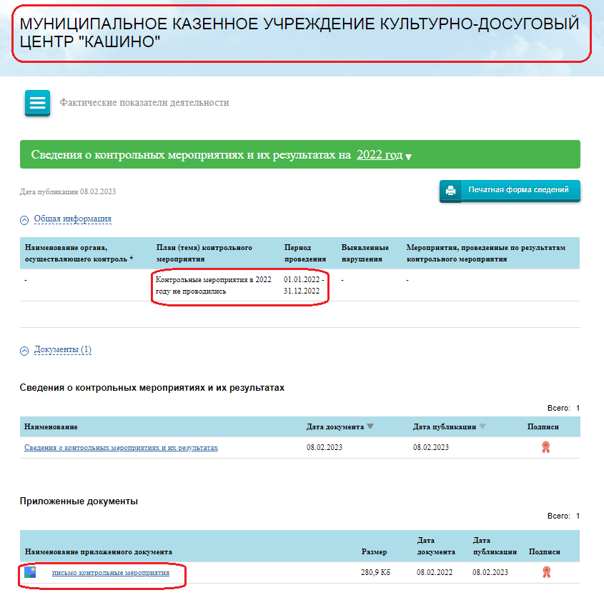
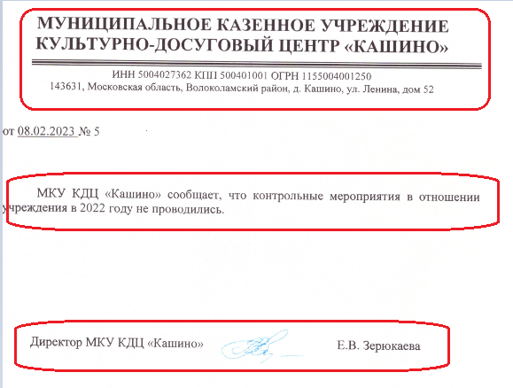
Управление Федерального
казначейства по Иркутской области
О порядке предоставления информации о государственных и муниципальных учреждениях
Отчетные документы за отчетный период и их актуальные редакции
Документы о проведенных в отношении учреждений контрольных мероприятиях и их результатах, осуществляемых в рамках государственного контроля (надзора), муниципального контроля (например, о государственном контроле (надзоре) в сфере образования, государственном санитарно-эпидемиологическом контроле (надзоре) государственном пожарном надзоре и т.д.)
Внимание!!! Информация о независимой оценке качества (если она проводилась не контролирующими органами) не размещается.
Сведения о проведенных в отношении учреждения контрольных мероприятиях и их результатах
Информацию в данном разделе рекомендуется размещать в каждом отчетном периоде, независимо от того, были ли в учреждении в этот период проверки, так как данный показатель учитывается в рейтинге субъектов Российской Федерации.
В случае если за отчетный период проверки не проводились, в подразделе возможно размещение текстового документа, в котором указывается, что за соответствующий период в учреждении не проводилось никаких проверок (см. ниже)
Пример:

Slide 15
Управление Федерального
казначейства по Иркутской области
Рекомендуемые сроки предоставления информации государственными и муниципальными учреждениями, размещаемой на сайте «Интернет» bus.gov.ru
№ п/п | Наименование информации | Сроки представления
Электронные копии документов
1 | Решения учредителя о создании учреждения; Учредительные документы (устав) учреждения, в том числе документы на внесение в них изменений; Свидетельства о государственной регистрации учреждения; Решения учредителя о назначении руководителя учреждения; Положения о филиалах, представительствах учреждения; Документы, содержащие сведения о составе наблюдательного совета автономного учреждения. | не позднее 5 рабочих дней, следующих за днем принятия документов или внесения изменений в документы.
Электронные копии документов и структурированная информация об учреждении*
1 | Государственное (муниципальное) задание на оказание государственных (муниципальных) услуг (выполнение работ). | не позднее 15 рабочих дней после начала очередного финансового года.
2 | План финансово-хозяйственной деятельности государственного (муниципального) учреждения. | не позднее 15 рабочих дней после начала очередного финансового года.
3 | Информация об операциях с целевыми средствами из бюджета. | не позднее 5 рабочих дней, следующих за днем принятия документов.
4 | Информация о показателях бюджетной сметы. | не позднее 15 рабочих дней после начала очередного финансового года.
5 | Отчет о выполнении Государственного задания. | не позднее 1 апреля года, следующего за отчетным.
6 | Отчет о результатах деятельности государственного (муниципального) учреждения и об использовании закрепленного за ним государственного (муниципального) имущества. | не позднее 1 апреля года, следующего за отчетным.
7 | Годовая бухгалтерская отчетность учреждения. | не позднее 1 апреля года, следующего за отчетным.
8 | Cведения (документы) о проведенных в отношении учреждения контрольных мероприятиях и их результатах. | не позднее 5 рабочих дней, следующих за днем принятия документов.
9* | При внесении изменений в информацию (документы) по пунктам 1-8. | не позднее 5 рабочих дней, следующих за днем внесения изменений в документы.

Slide 16
Управление Федерального
казначейства по Иркутской области
Ошибки при размещении информации о государственных и муниципальных учреждениях (плановые показатели) и способы их исправления.
При размещении информации на официальном сайте bus.gov.ru следует учитывать ряд недопустимых ошибок, отрицательно влияющих на рейтинг учреждения, органа-учредителя и субъекта Российской Федерации
Ошибки
Методы исправления
Несоответствие типа учреждения действующей организационно-правовой форме. Например, контрольные счетные палаты, администрации сельских поселений относятся к
типу учреждения – орган исполнительной власти, тогда как нередко встречаются случаи указания типа таких учреждений, как казенные или бюджетные.
Учреждению необходимо направить заявку в Сводный реестр ГИИС «Электронный бюджет» и скорректировать неверно указанный тип учреждения
(необходима консультация с ТОФК).
1
Не соответствие признака недоведения целевых средств размещенной информации об операциях с целевыми средствами бюджета, плана финансово-хозяйственной деятельности и годовой бухгалтерской отчетности.
Органу-учредителю необходимо установить учреждению действительный признак (период) «Недоведения ЦС» - «Да» или «Нет».
2
Не соответствие признака недоведения государственного (муниципального) задания (в текущем году и прошлом отчетном периоде) размещенной информации о государственном (муниципальном) задании и годовой бухгалтерской отчетности.
Органу-учредителю необходимо установит учреждению действительный признак (период) «Недоведения ГЗ» - «Да» или «Нет».
3
Не допустимо в разделе «Информация о Государственном (муниципальном) задании и его исполнении» размещать письма (скан-копии) о том, что Государственное (муниципальное) задание не доводится, если признак «Недоведения ГЗ» проставлен «Нет». Аналогичная ситуация касается информации о целевых средствах их бюджета.
Органу-учредителю необходимо установить учреждению признак «Недоведения ГЗ» (признак «Недоведения ЦС) - «Да».
4
Не допустимо в разделе «Информация об операциях с целевыми средствами из бюджета» размещать информацию по субсидиям на выполнение государственного (муниципального) задания. Следует размещать информацию о целевых средствах.
Исправление проводится по средством загрузки коррекций или редактирования имеющихся данных.
5

Slide 17
Управление Федерального
казначейства по Иркутской области
Ошибки при размещении информации о государственных и муниципальных учреждениях (фактические показатели) и способы их исправления.
При размещении информации на официальном сайте bus.gov.ru следует учитывать ряд недопустимых ошибок, отрицательно влияющих на рейтинг учреждения, орган-учредителя и субъекта Российской Федерации
Ошибки
Методы исправления
Некорректное размещение информации по показателям годовой бухгалтерской отчетности учреждения
1. Дата составления годового отчета всегда должна быть выставлена 1 января ХХХХ г.,
В Личном кабинете учреждения при заполнении структурированной информации имеется два поля «Дата» - это отчетная дата, и «Дата утверждения документа» – это дата утверждения отчета, порядок заполнения приведен в Руководстве пользователя.
2. Удвоение показателей итоговых строк в формах бюджетной (бухгалтерской) отчетности. Данная ошибка возникает из-за внесения в структуру укрупненных кодов бюджетной классификации Российской Федерации. При размещении отчётных форм на сайте необходимо руководствоваться нормативными правовыми актам Российской Федерации по составлению отчётных форм (191н и 33н).
3. Несоблюдение контрольных соотношений: разбалансировка валюты баланса в Балансах (актив не равен пассиву); несоответствие строк 450 и 500 в отчете ф. 0503127; некорректный расчет строки 300 в ф. 0503121; и т.д.
4. Размещение данных сводной отчетности по муниципальному образованию вместо отчетности по конкретному учреждению.
5. Электронные копии документов ненадлежащего качества:
не содержат полных версий отчета (приложены не все листы, сканированы половины листов);
в наименовании бюджета указано «Собственный бюджет» вместо наименования бюджета соответствующего муниципального образования;
один документ несколькими файлами;
«слепые» скан-копии;
приложен файл с текстом «Отчет не размещается»;
приложен файл без собственноручных подписей (электронных образов подписей);
и другие случаи.
Исправление проводится путем загрузки коррекций отчетов (если информация загружается из внешних систем) или редактирования имеющихся данных, с приложением файлов уточняющих электронных копий документов.
Перед опубликованием отчетных форм на официальный сайт необходимо структурированную информацию выводить на просмотр (печать) и осуществлять её сверку с копиями.
1
Исправление проводится путем загрузки коррекций или редактирования имеющихся данных.
Возможен вариант оформления письма в адрес Федерального казначейства об удалении из официального сайта ошибочной размещенной информации.
2
Не допустимо размещать документы в неверном периоде.
Например, плановые документы на 2023 год должны быть размещены в периоде на 2023 год, фактические документы за отчетный финансовый 2022 год - в периоде на 2022.

Slide 18
Управление Федерального
казначейства по Иркутской области
Оформление заявки в службу технической поддержки
Система предоставляет возможность формирования и отправки заявок уполномоченным специалистом в службу технической поддержки сайта bus.gov.ru.
На главной странице Личного кабинета учреждения нажмите на гиперссылку «Отправить заявку в техподдержку», либо связаться с группой поддержки посредством телефона горячей линии 8-800-30-10-777.
Заполнив обязательные поля в окне формирования заявки, прикрепите файл и нажмите на кнопку «Отправить». Далее отобразится сообщение об успешной отправке заявки. Нажмите кнопку «Принять».
В случае, если техническая поддержка долгое время не принимает ваше обращение или не оказывает помощь в ее решении, специалист может обратиться по телефону в отдел бюджетного учета и отчетности по операциям бюджетов с просьбой оказать содействие в решении проблемы. При этом необходимо четко обозначить проблему и указать номер обращения (заявки).

Slide 19
Заключение и рекомендации
Управление Федерального
казначейства по Иркутской области
При исполнении норм законодательства об обеспечении открытости и доступности своих документов на сайте bus.gov.ru учреждениям надо, прежде всего, ориентироваться на правовой акт органа-учредителя о передаче соответствующих полномочий. Именно этот акт является надлежащим основанием для самостоятельного размещения информации на официальном сайте.
При размещении информации на сайте bus.gov.ru уполномоченными сотрудниками учреждения, рекомендуется привлекать специалистов финансово-экономической или бухгалтерской служб, так как большая часть размещаемой информации состоит из финансовых показателей, тогда как непрофильные специалисты (сотрудники отделов информационных систем, службы безопасности, заведующие детских садов, заведующие складом и др.) не всегда могут в полной мере правильно разместить структурированную информацию по экономическим (бухгалтерским) показателям, и оценить риск возникающих ошибок.
При входе в Личный кабинет учреждения необходимо обращать внимание на выпадающее сообщение. Данное сообщение может содержать информацию о неразмещенных сведениях на сайте bus.gov.ru . При наличии таких сообщений учреждению необходимо оперативно разместить информацию на сайте bus.gov.ru в соответствии требованиями Порядка № 86н.
Рекомендуется ежедневно просматривать новостной блок сайта bus.gov.ru , который содержит необходимую информацию по работе с сайтом, информационные письма и нормативные документы.
При размещении подтверждающих документов по всем разделам (учредительные документы, ПФХД, бюджетная смета, отчетность и т.д.) не забывать о том, что документ должен быть оформлен соответствующим образом: соблюдение формы, наличие собственноручных подписей (либо электронных образов подписей) и печатей (при необходимости), хорошо читаемая скан-копия и т.п.
19

